Slide 1

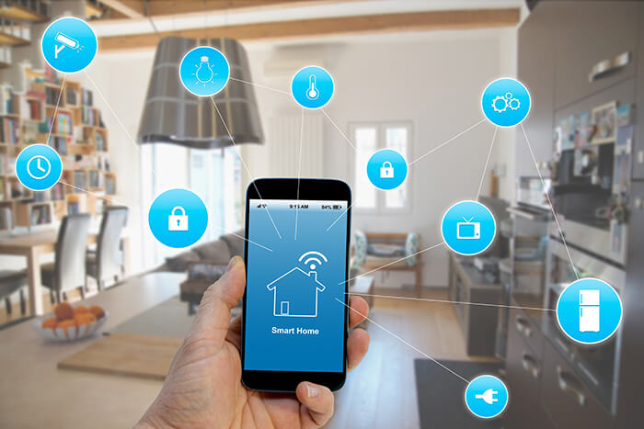
PROJETO 2 SISTEMAs de casa intenligente Fernando marques teixeira

Slide 2
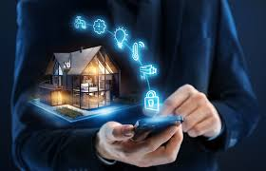
objetivos
1 – Controle de iluminação.
3 – Controle de Temperatura.
2 – Monitoramento de Corrente.
4 – Acionamentos remotos.

Slide 3
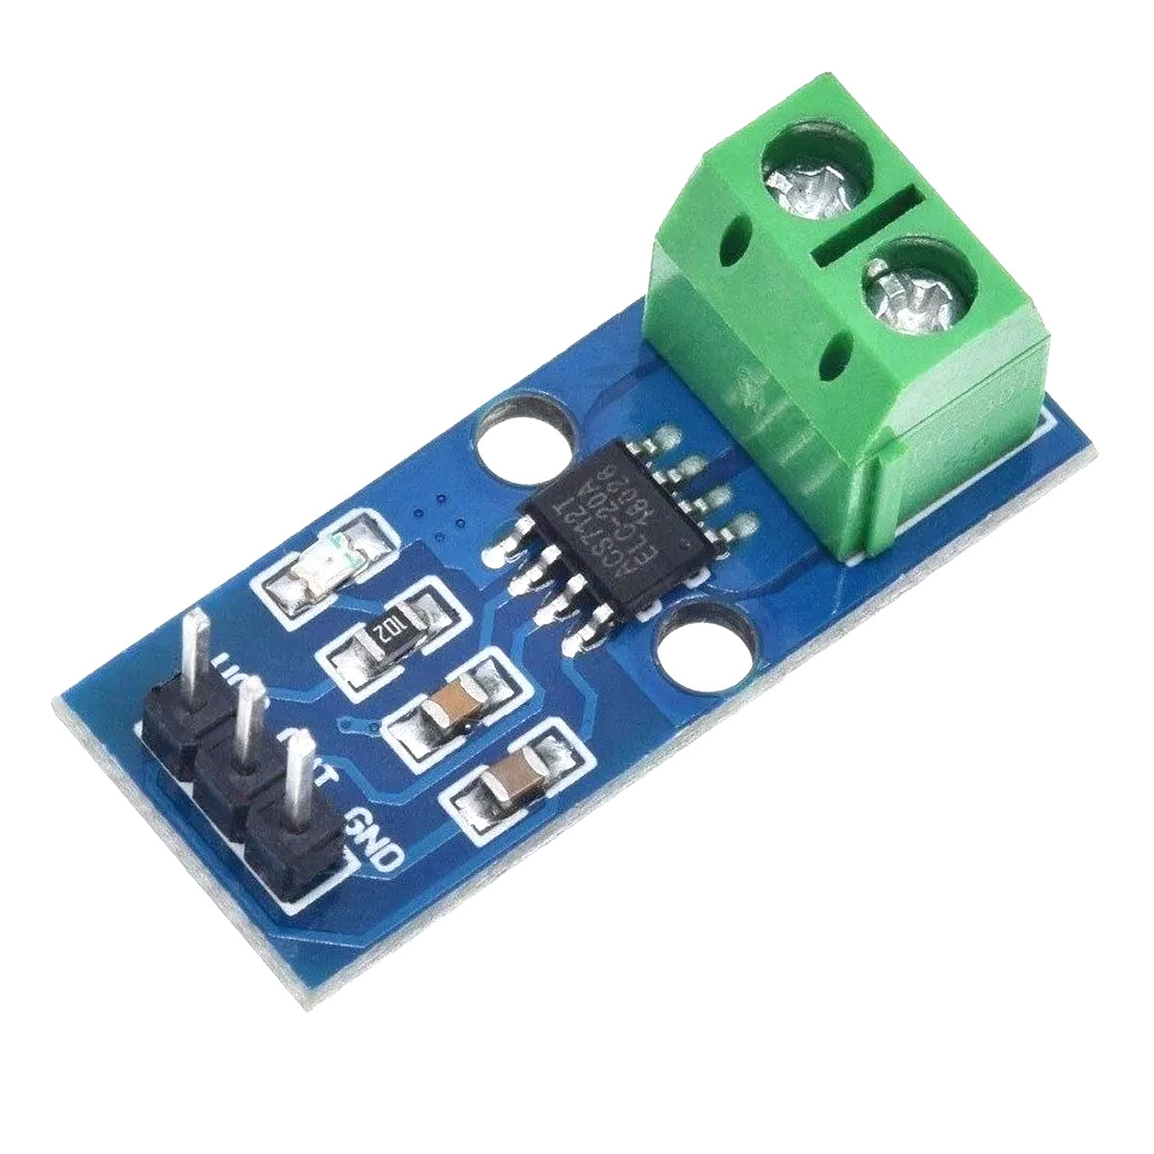
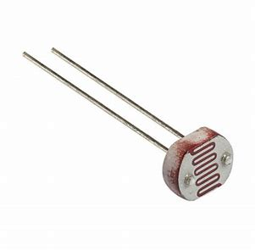
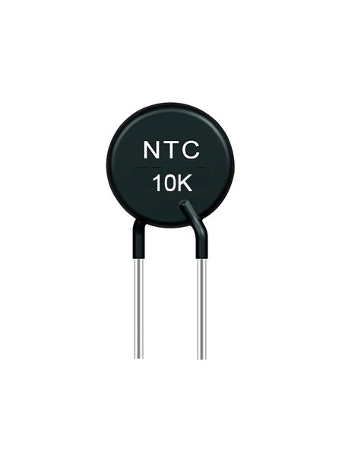
Sensores

Slide 4
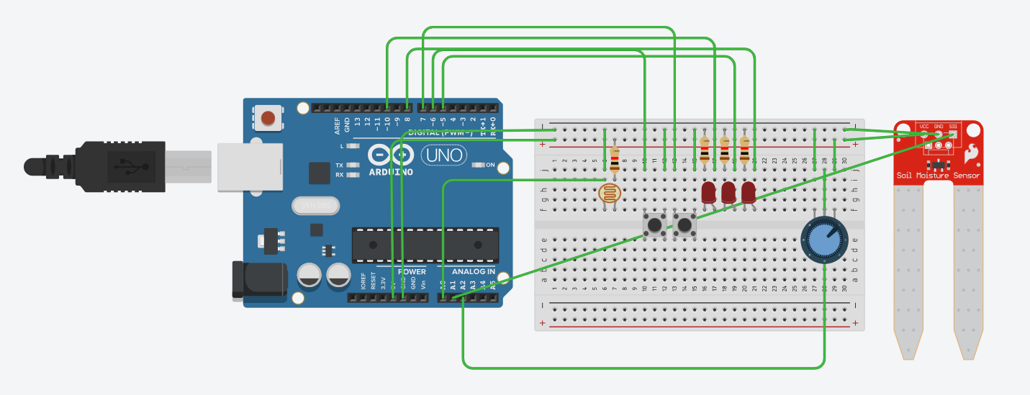
circuito

Slide 5
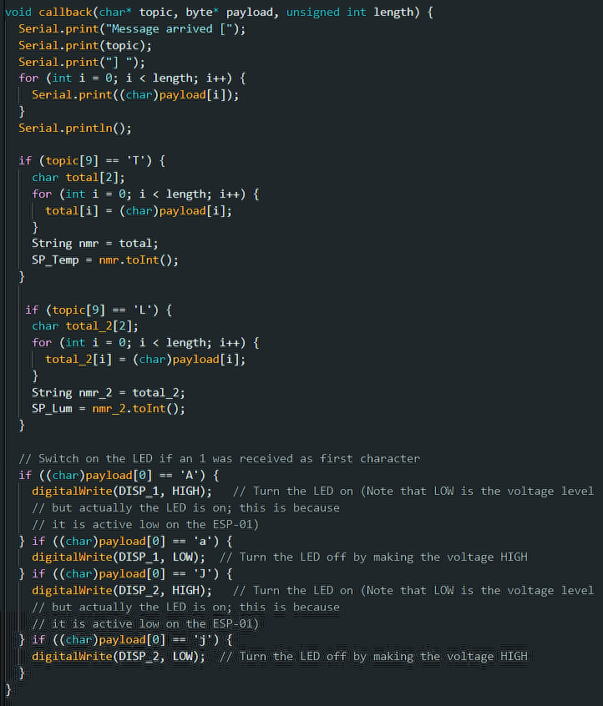
Controle das inscrições

Slide 6
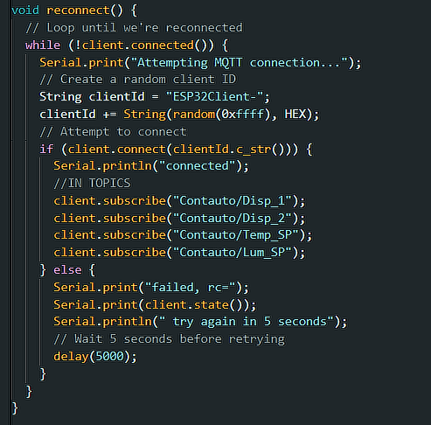
Inscrições

Slide 7
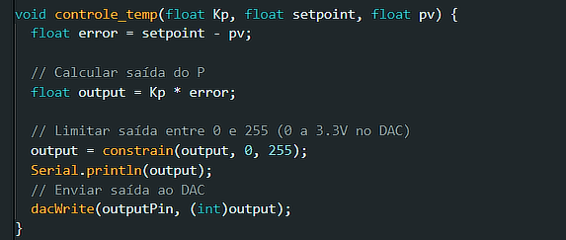
Lógica de controle

Slide 8
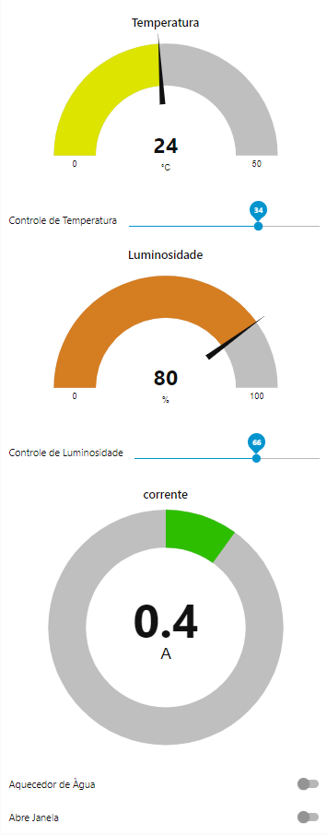
Interface do usuário

Slide 9
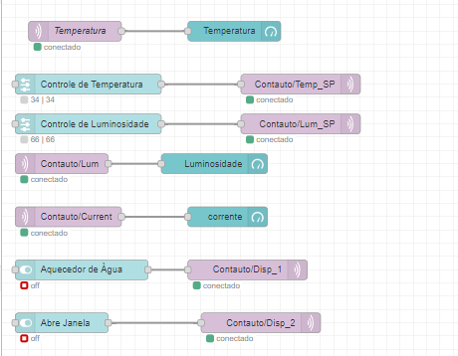
Node-red

Slide 10
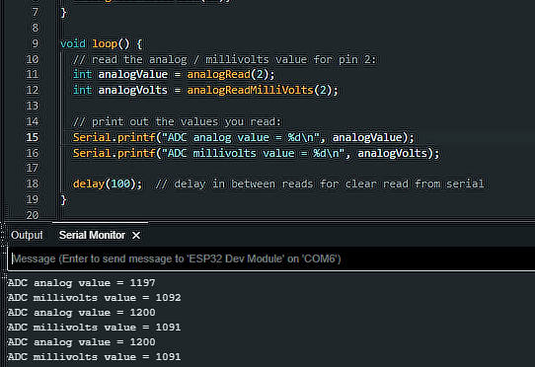
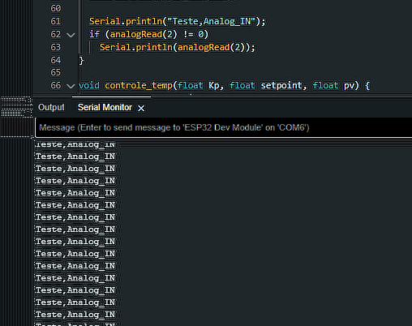
dificuldades
Tem tensão na entrada analógica, mas… NÃO HÁ VALORES NA ENTRADA ANALÓGICA DO PROGRAMA

Slide 11
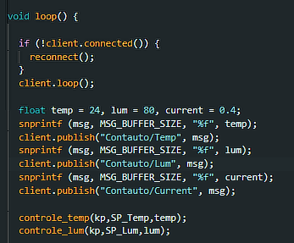
Então simulou-se um valor nas entradas analógicas

Slide 12
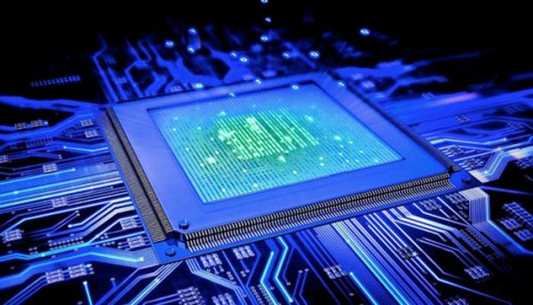
obrigado
FERNANDO MARQUES TEIXEIRA
fmt@poli.br
Link do video com funcionamento:
https://drive.google.com/drive/folders/1FKE7KJauTqfpwpJIVyeAnHXVE2KgPB2B?usp=sharing
Copiar e colar link no navegador

